Slide 1



x

Slide 2
NumPy

Slide 3
NumPy?
NumPy는 Python에서 다차원 배열과 수치 계산을 효율적으로 처리하기 위한 라이브러리
Numerical Python의 줄임말
NumPy의 중심은 ndarray(n-dimensional array)라는 다차원 배열 객체
배열의 형태(shape), 크기(size), 데이터 타입(dtype)을 지정할 수 있음
크기가 다른 배열 간에도 연산이 가능하도록 자동으로 크기를 맞춤(브로드캐스팅)
공식홈페이지

Slide 4
NumPy?
언제 필요한가?
크롤링 데이터에서 수치 계산이 필요할 때
데이터 배열 연산이나 변환이 필요할 때
예)
리스트를 Numpy 배열로 변환
배열 연산 (예: 합계, 평균, 정규화)

Slide 5
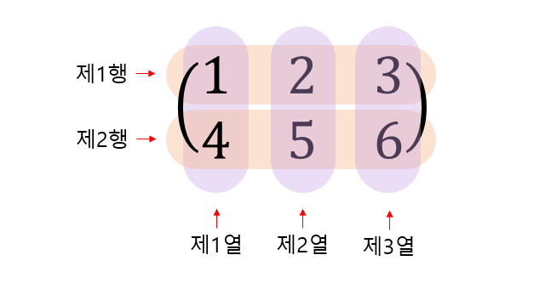
행렬
행렬의 성분을
가로로 배열한 줄을 행 세로로 배열한 줄을 열
2 x 3 행렬 또는 2행 3열의 행렬

Slide 6
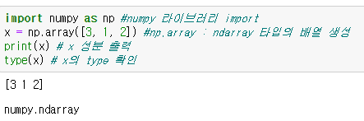
NumPy
Ndarray 타입의 배열을 만들 수 있음. 파이썬의 리스트와 다름
[Ndarray 타입이란?]
N-dimension array 의 약자. 다차원 배열을 의미
주의) 배열은 동일한 자료형의 요소로 구성되어야함

Slide 7
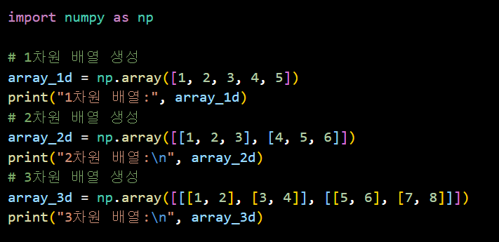
NumPy
배열생성

Slide 8
배열 속성
shape : 배열의 크기(모양) 반환. 튜플형태
ndim : 배열의 차원을 반환
dtype : 배열의 각 원소의 자료형을 반환
itemsize : 배열의 각 원소 하나의 크기(바이트 단위)
size : 배열의 전체 원소 개수를 반환

Slide 9
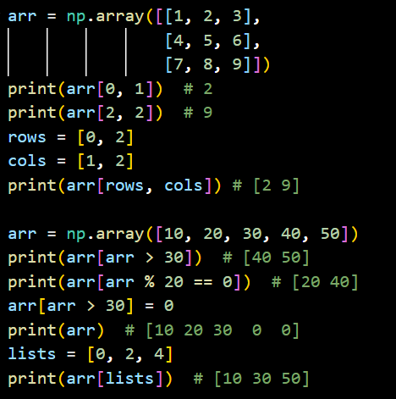
NumPy
배열접근

Slide 10
NumPy 메서드
배열생성
zeros(): 모든 값이 0인 배열 생성
ones(): 모든 값이 1인 배열 생성
arange(start, stop, step, type): 연속된 숫자로 배열 생성
linspace(): 구간을 일정하게 나눈 값으로 배열 생성(매개변수 아래표참고)
start | 시작 값 | 없음
stop | 끝 값 | 없음
num | 생성할 값의 개수. | 50
endpoint | True이면 끝 값을 포함, False이면 미포함 | TRUE
retstep | True로 설정하면 값 사이의 간격(스텝)도 반환 | FALSE
dtype | 생성된 배열의 데이터 타입. 입력되지 않으면 자동 결정 | None

Slide 11
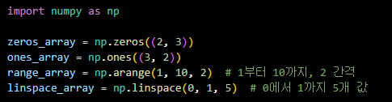
NumPy 메서드
예제코드
arange vs linspace 비교
속성 | np.arange() | np.linspace()
생성 기준 | 증가 간격(step)을 직접 지정 | 값 개수(num)를 기준으로 생성.
끝 값 포함 여부 | 끝 값 미포함 | 기본적으로 끝 값 포함(endpoint=True)
용도 | 증가 간격이 명확한 정수/실수 배열 생성 | 지정된 구간을 일정한 간격으로 나눌 때 사용
Notes:
np.arange(): 간격(step)을 기준으로 배열을 생성.
np.linspace(): 값 개수(num)를 기준으로 배열을 생성.
사용 시 선택:간격이 명확한 경우 → np.arange().
일정한 값 개수가 필요한 경우 → np.linspace().

Slide 12
NumPy 메서드
배열형태 변경
reshape()
배열의 형태를 변경하지만, 기존 배열의 데이터 크기를 유지
새롭게 지정한 shape의 총 원소 개수는 기존 배열의 원소 개수와 같아야 함
원소 개수가 틀리면 에러
resize()
배열의 형태를 변경하면서, 새로운 크기에 맞게 배열을 조정
새 shape의 총 원소 개수가 기존 배열과 달라도 가능
새 shape에 원소가 부족하면 데이터를 반복하여 채움

Slide 13
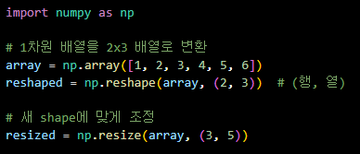
NumPy 메서드
reshape() 과 resize()

Slide 14
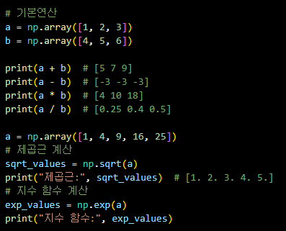
NumPy 연산
연산

Slide 15
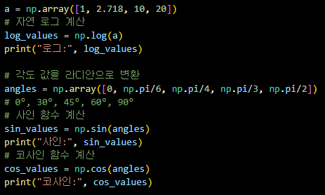
NumPy 연산
연산

Slide 16
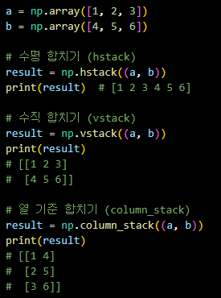
배열합치기
수평 합치기 (hstack)
수직 합치기 (vstack)
열 기준 합치기 (column_stack)

Slide 17
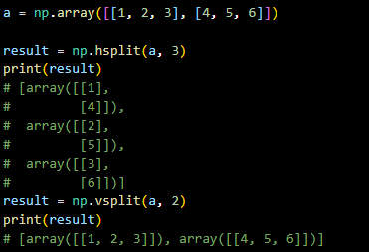
배열분할하기
수평 분할 (hsplit)
수직 분할 (vsplit)

Slide 18
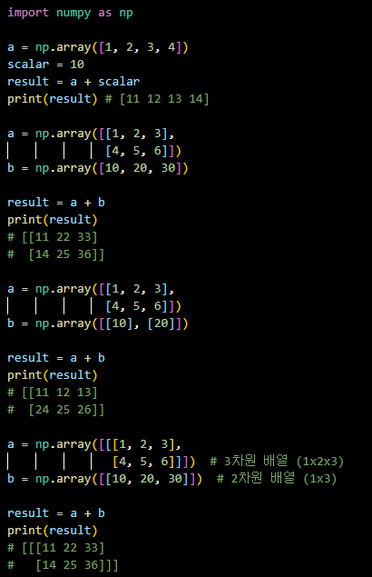
브로드캐스팅
서로 다른 크기의 배열 간 연산을 지원하는 기능
작은 배열의 크기를 큰 배열의 크기에 맞게 확장
필요한 경우 배열의 차원을 추가하여 크기를 일치

Slide 19
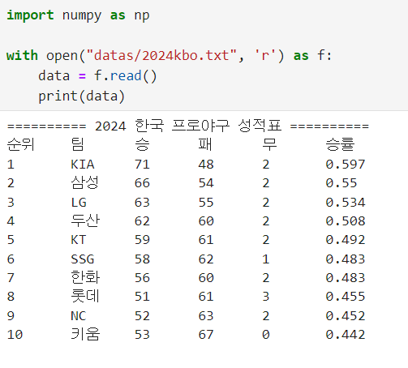
실습. 야구기록 데이터 정렬
KBO > 기록,순위 > 팀순위
팀 순위 데이터를 크롤링하여 데이터를 정렬한 후 txt파일에 저장하고 아래와 같이 출력결과를 내보세요

Slide 20
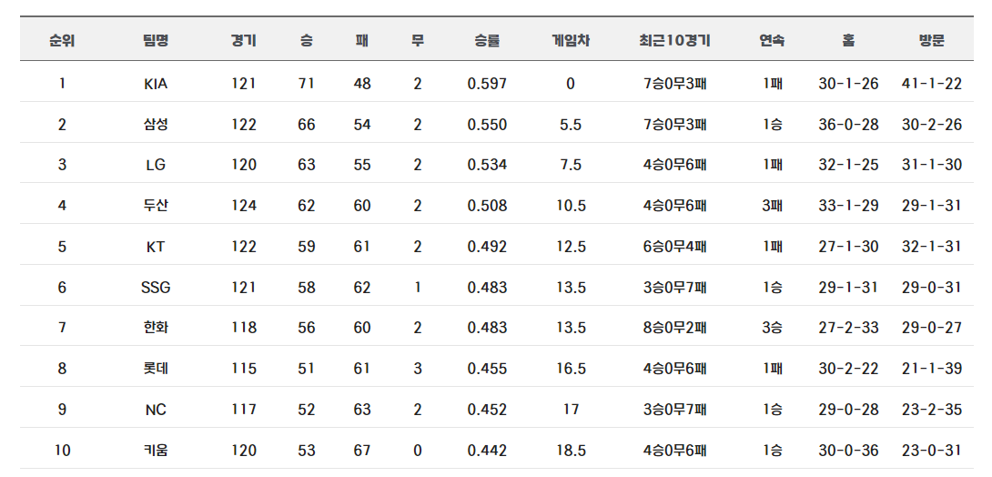
2024년 한국 프로야구 성적표
KBO > 기록,순위 > 팀순위

Slide 21
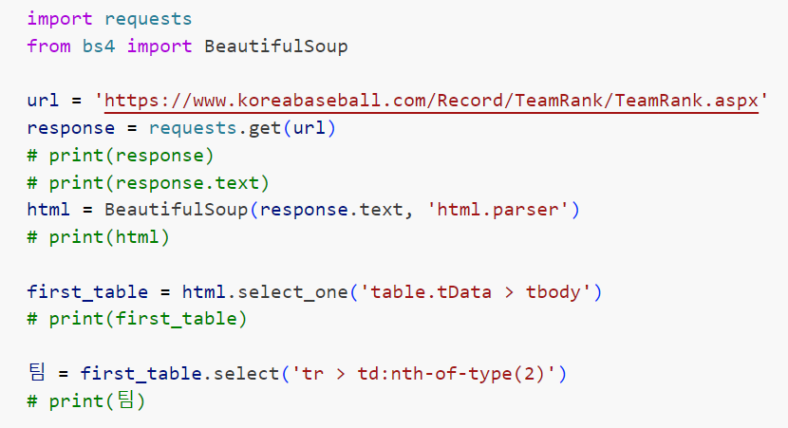
2024년 한국 프로야구 성적표
데이터 크롤링

Slide 22
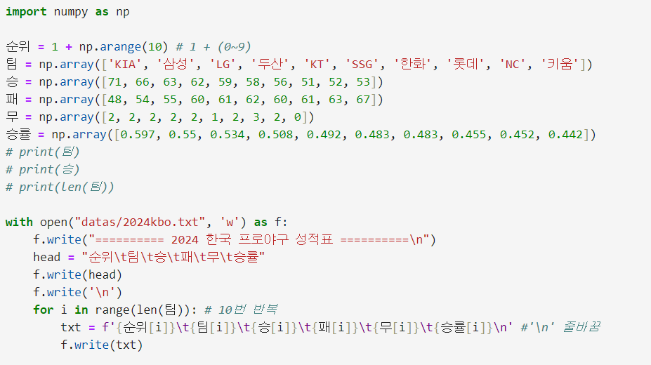
2024년 한국 프로야구 성적표

Slide 23
2024년 한국 프로야구 성적표

Slide 24
2024년 한국 프로야구 성적표

Slide 25
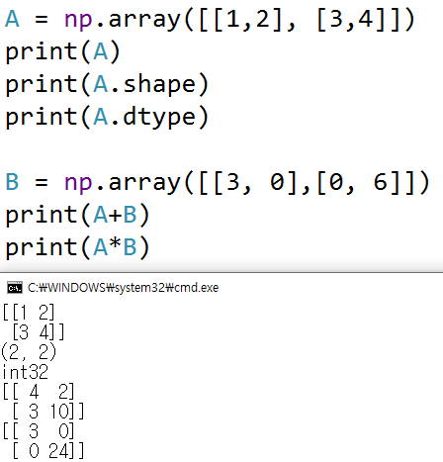
Numpy의 N차원 배열
넘파이의 N차원 배열
1차원 배열은 벡터(vector)라 함
2차원 배열은 행렬(matrix) – 수, 또는 문자를 괄호안에 직사각형 형태로 배열
3차원 배열은 텐서(tensor)라고 함

Slide 26
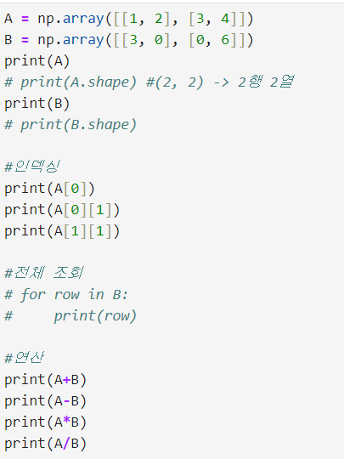
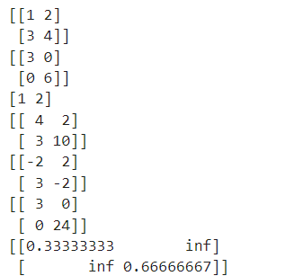
Numpy의 N차원 배열

Slide 27
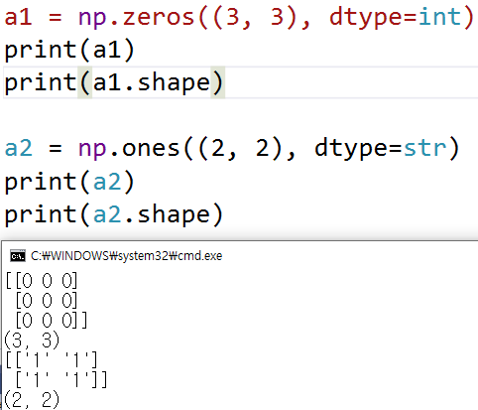
Numpy의 N차원 배열
np.zeros(), np.ones()

Slide 28
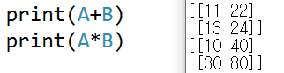
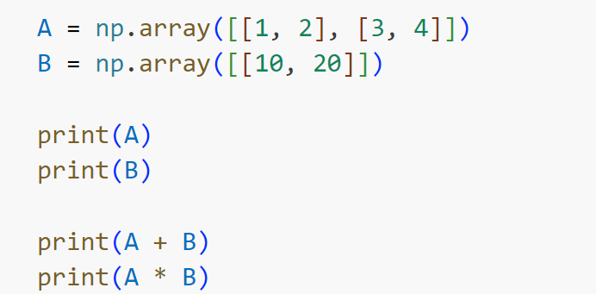
Numpy의 N차원 배열
브로드캐스트 – 형상이 다른 배열끼리 연산 수행
1
2
+
10
20
=
11
22
3
4
10
20
13
24
1
2
10
20
10
20
*
=
3
4
10
20
30
40

Slide 29
수고하셨습니다

